Slide 1
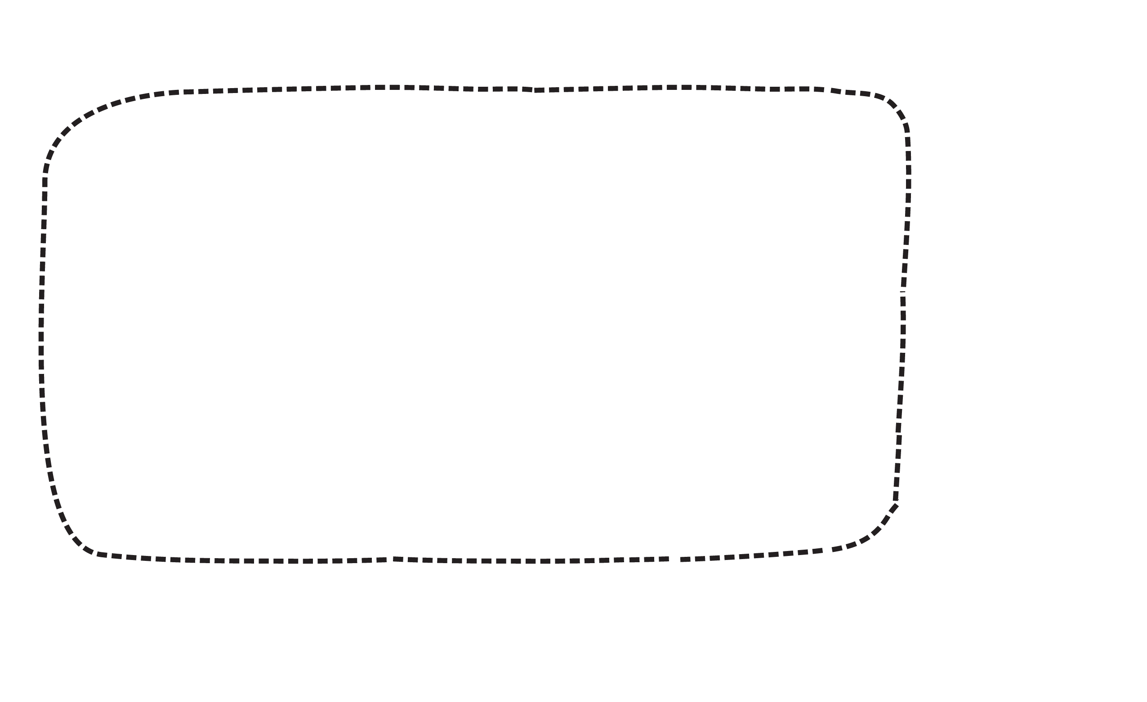



《课程游戏化背景下幼儿创意 手工园本课程的开发研究》
课题组第一次活动
---创意手工课程评价
2020.6.12

Slide 2

活动流程
1
执教反思，说过程
2
畅所欲言，谈幼儿
3
分组研讨，理课程
4
总结提升，明方向

Slide 3

一、执教反思，说过程
1
对于本次区域游戏活动，你是如何构思与组织的？前期做了哪些准备？
PART ONE

Slide 4
二、畅所欲言，谈幼儿
1、案例分享：今天的开放现场你看到了怎样的孩子？（针对观察幼儿的能力与《创意手工幼儿评价指标》及《指南》进行对比）
2
PART TOW

Slide 5
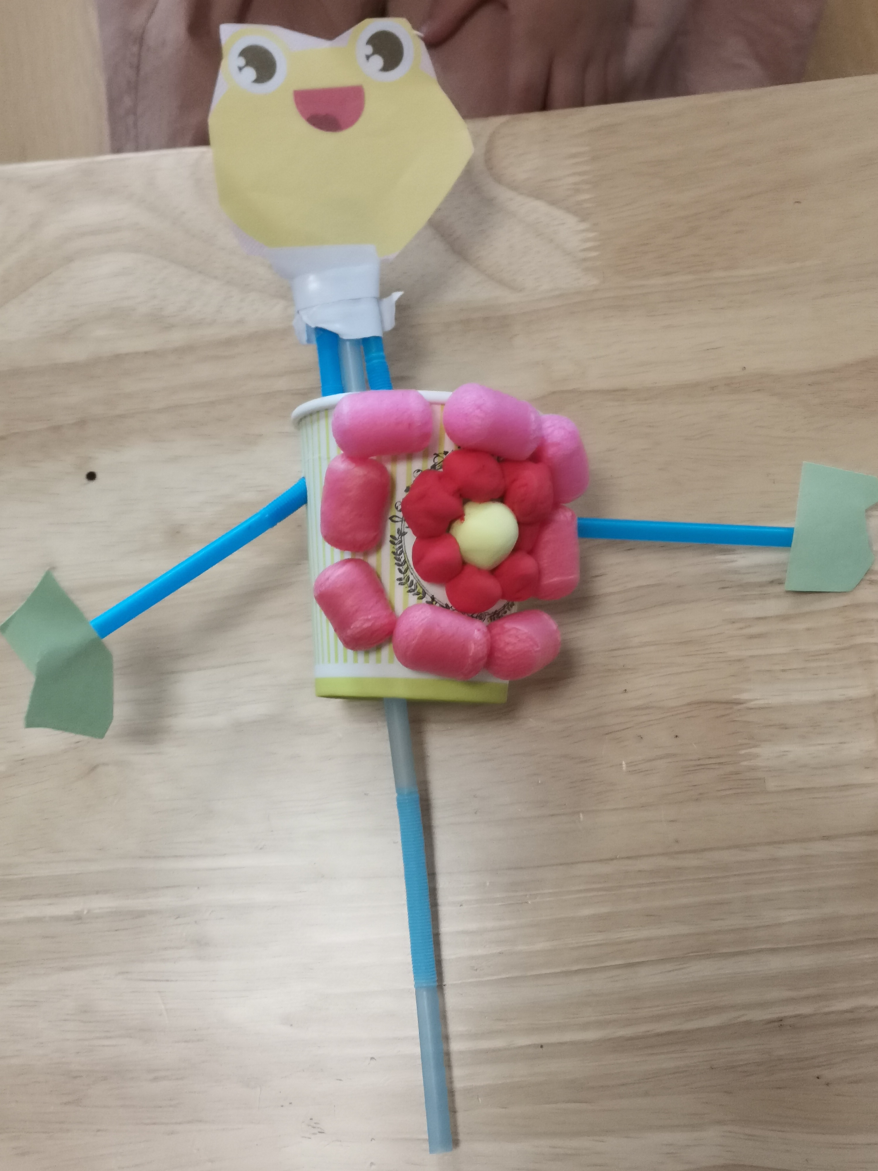
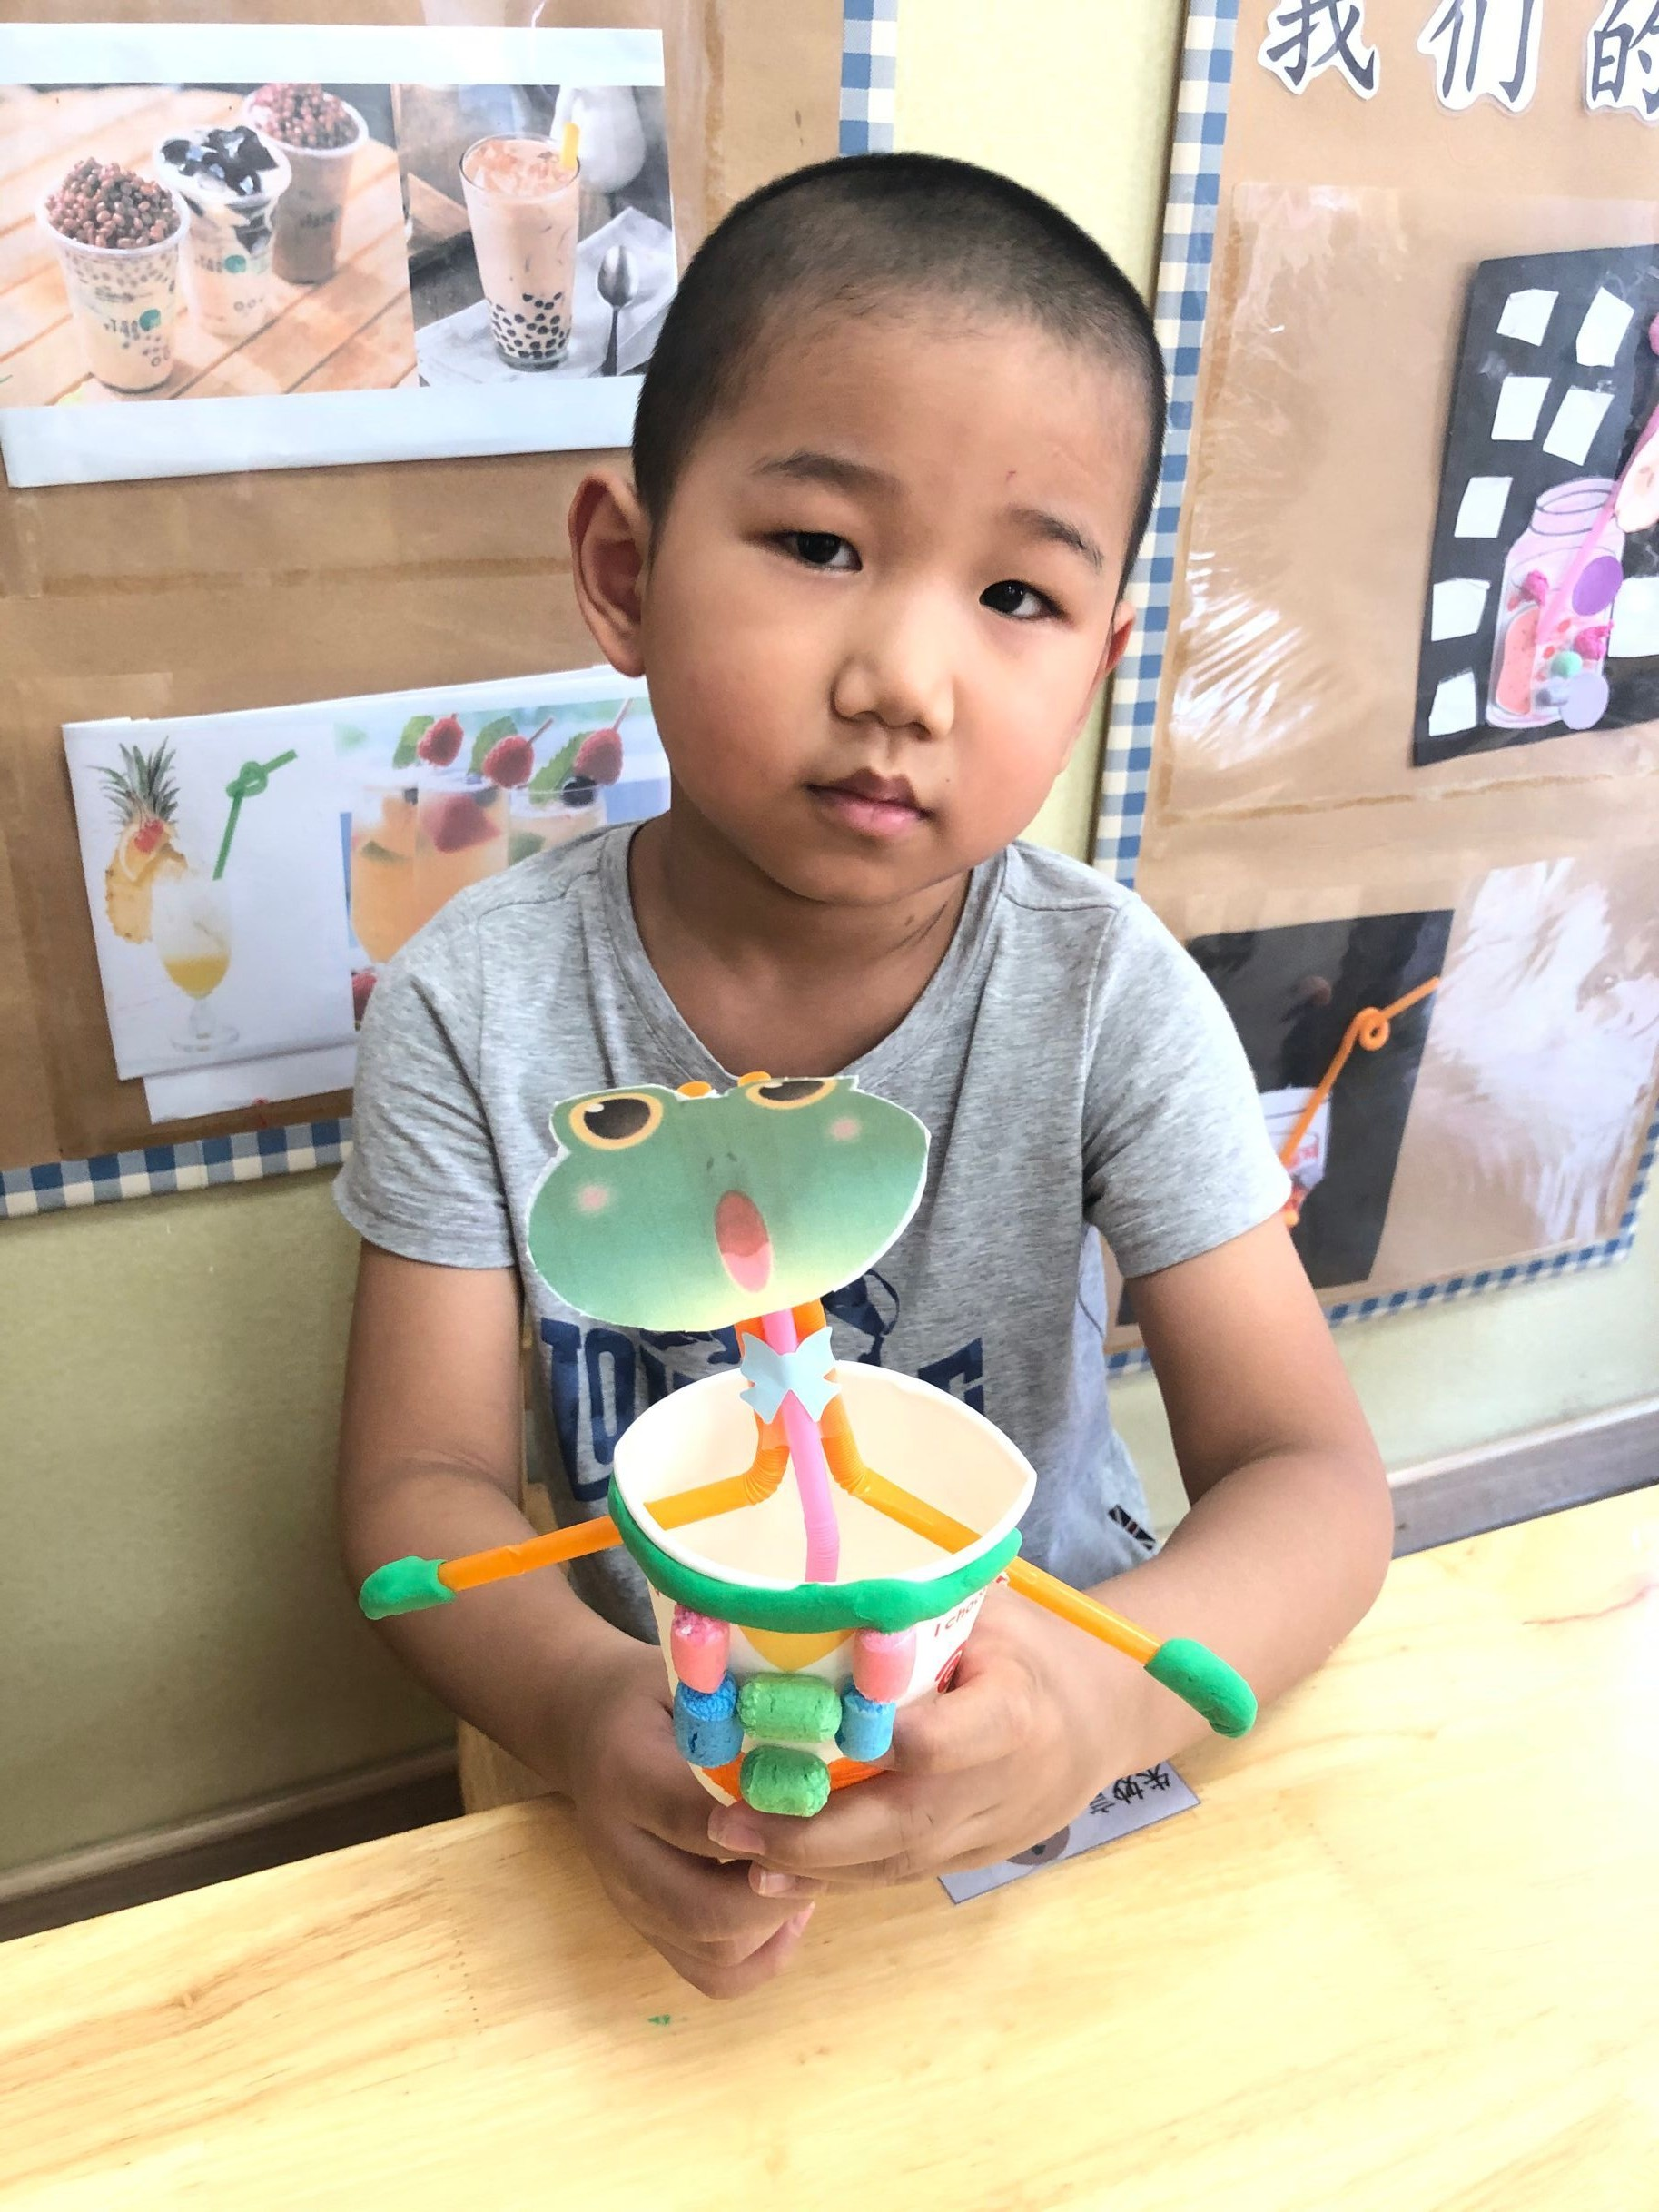
大班作品
小班作品

Slide 6
三、分组研讨，理课程
针对本次“巧手变变”的现场或结合我们平时的美工区活动，分析大班美工区内容的适宜性及课程改进建议。
3
PART THREE

Slide 7
四、总结提升，明方向
1、存在问题及原因：三多三少。
2、优化美工区的几点思考
3、作业：阅读《幼儿园创造性课程》第九章美劳区

Slide 8
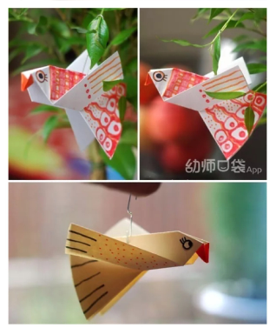
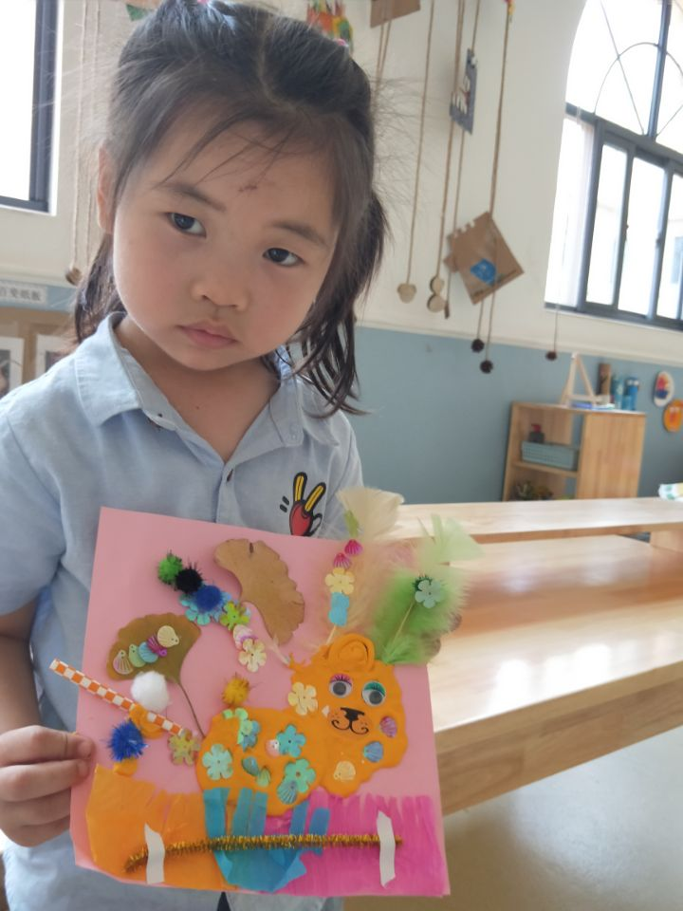
幼儿发展

Slide 9
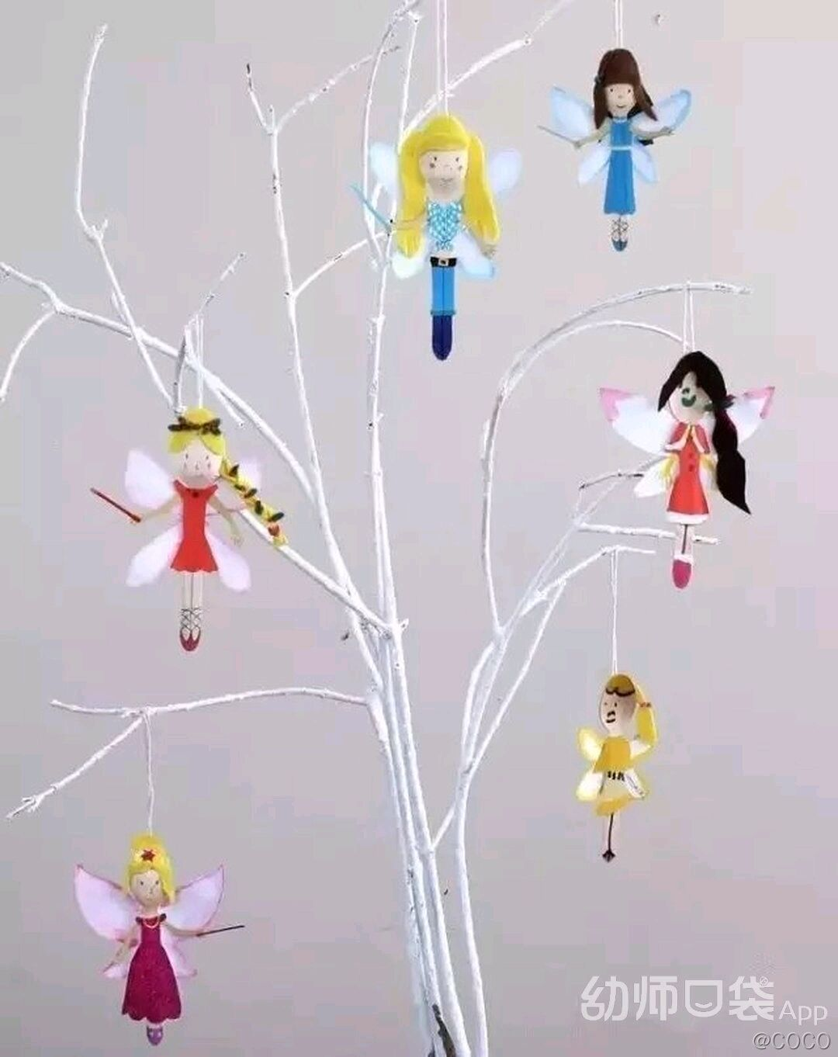
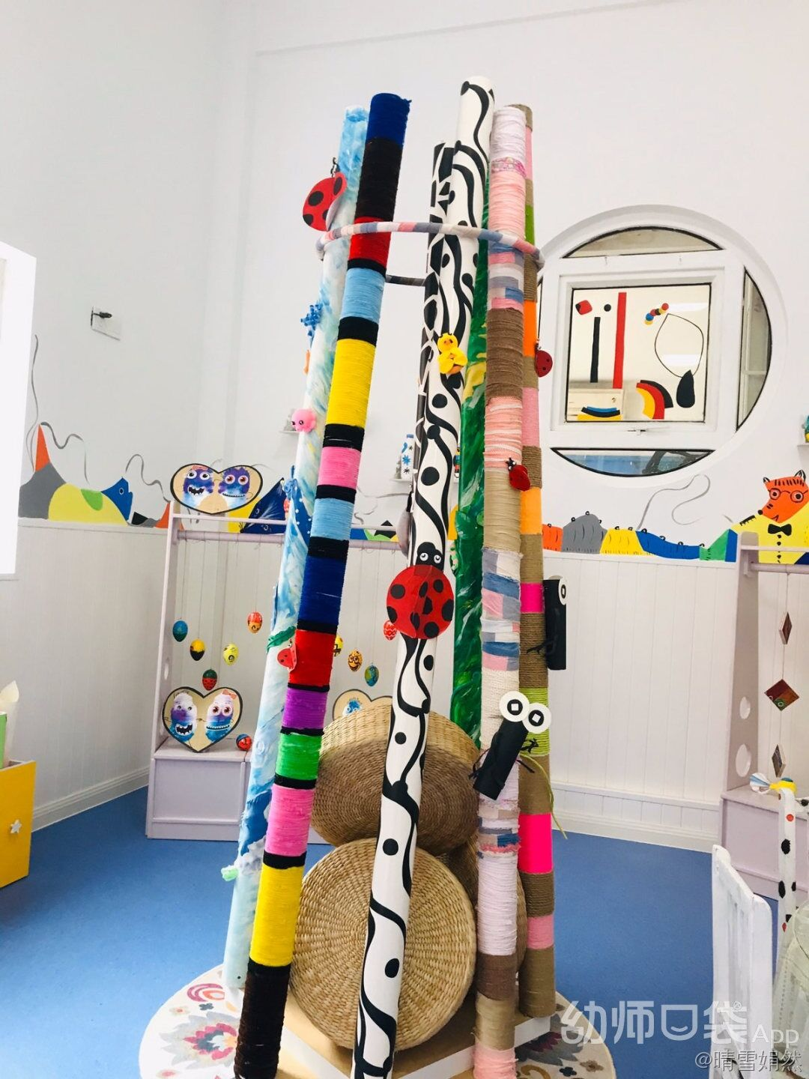
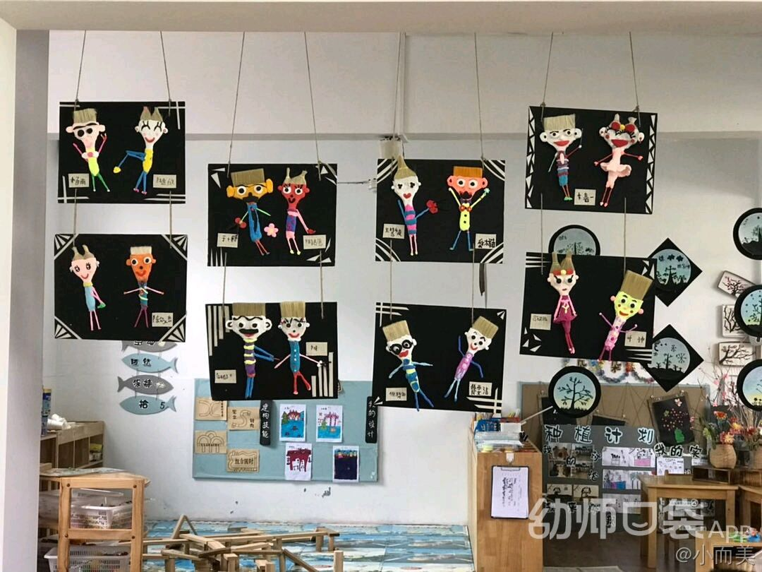
作品呈现

Slide 10
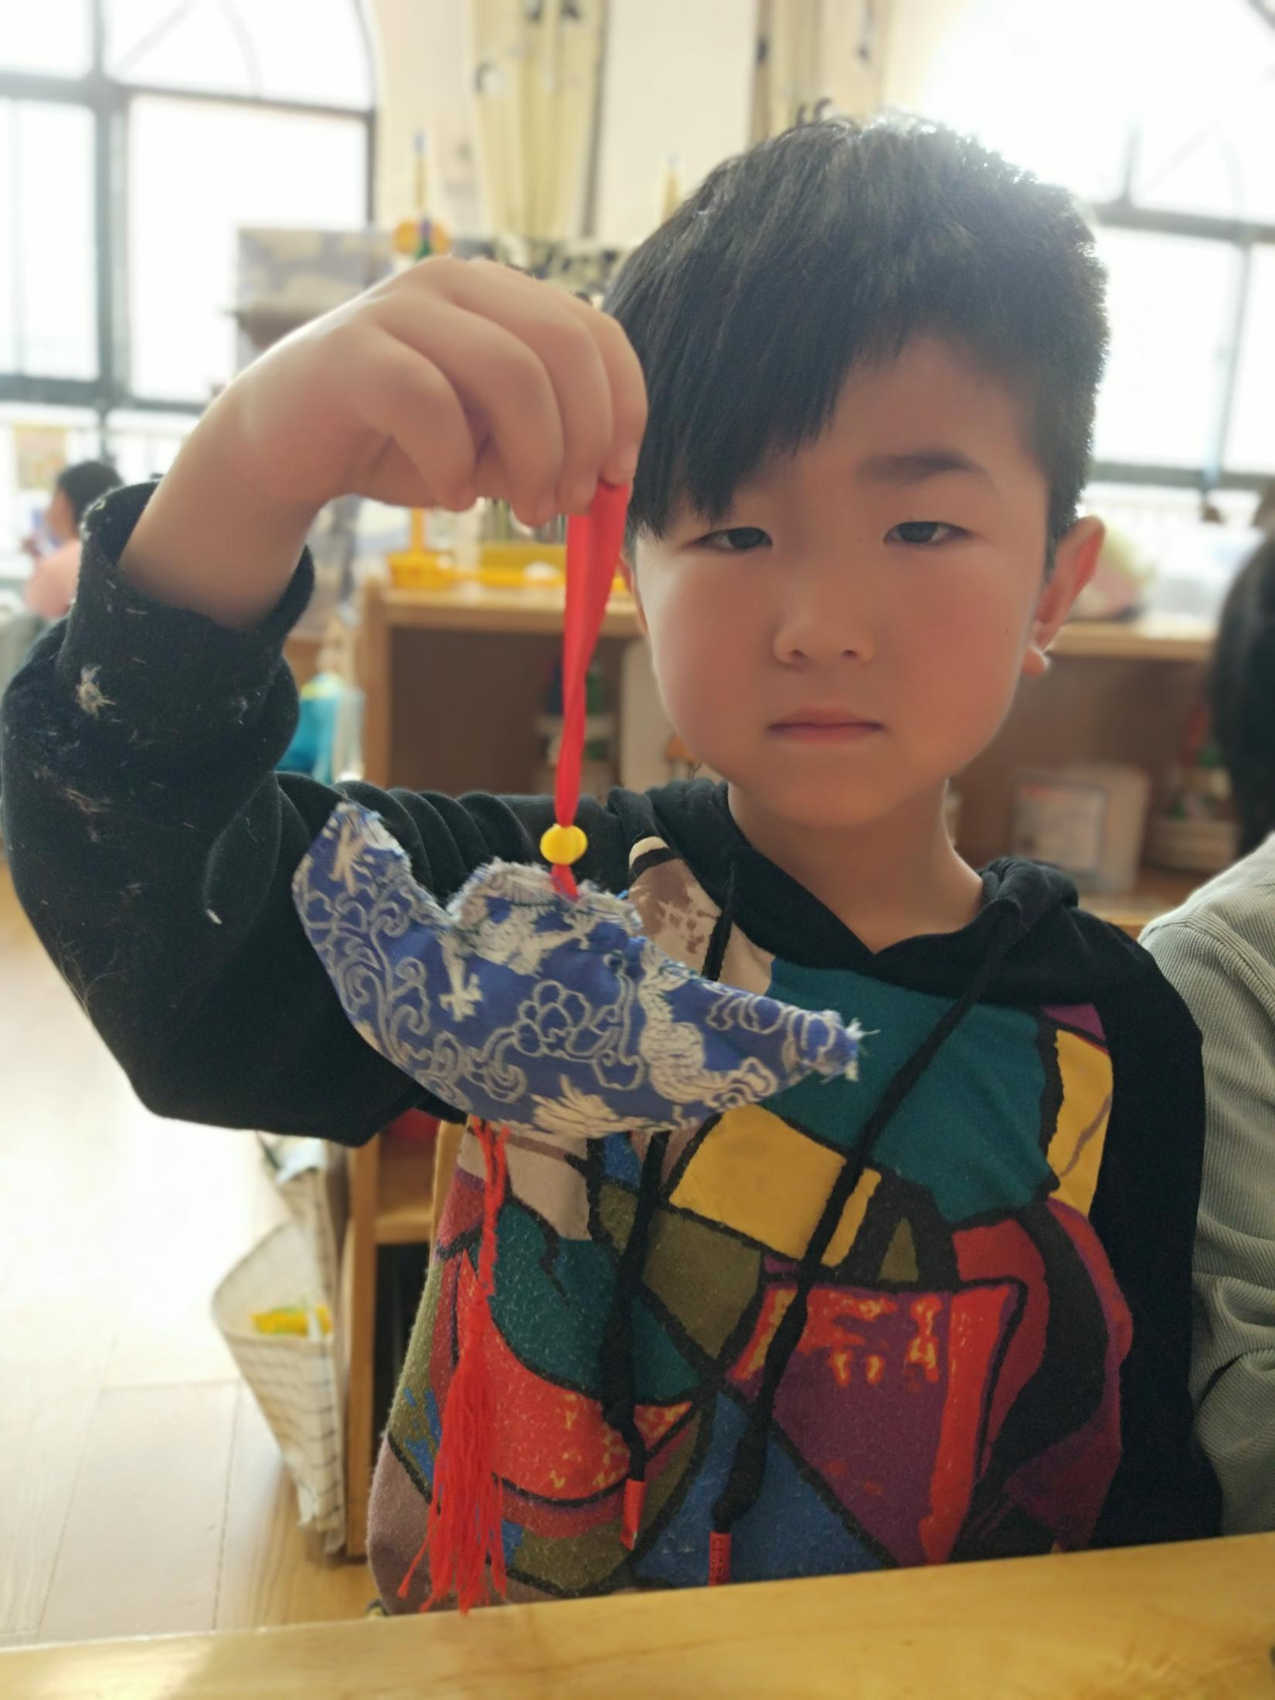
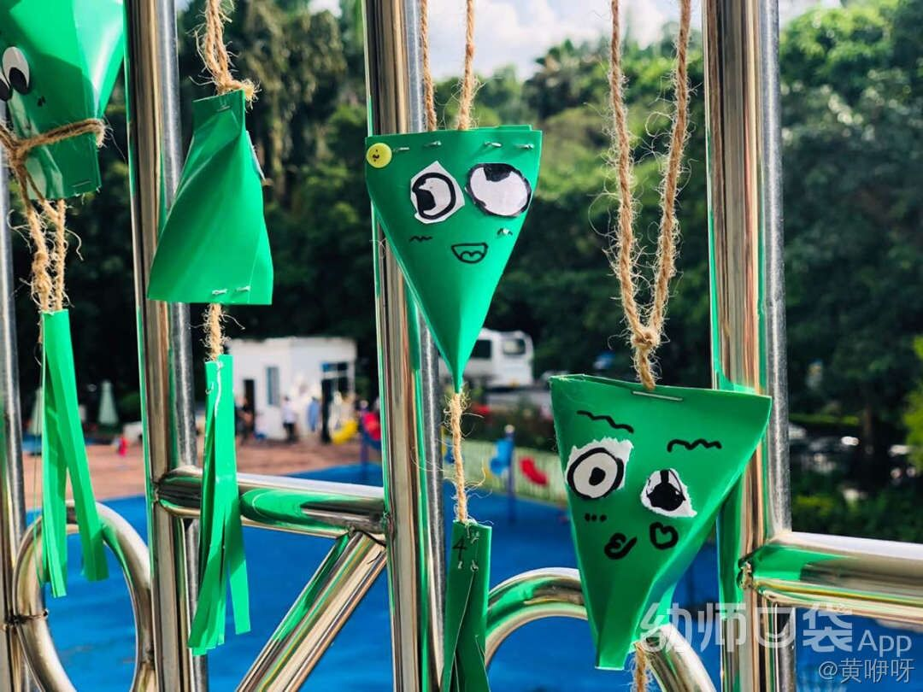
端午节创意手工

Slide 11
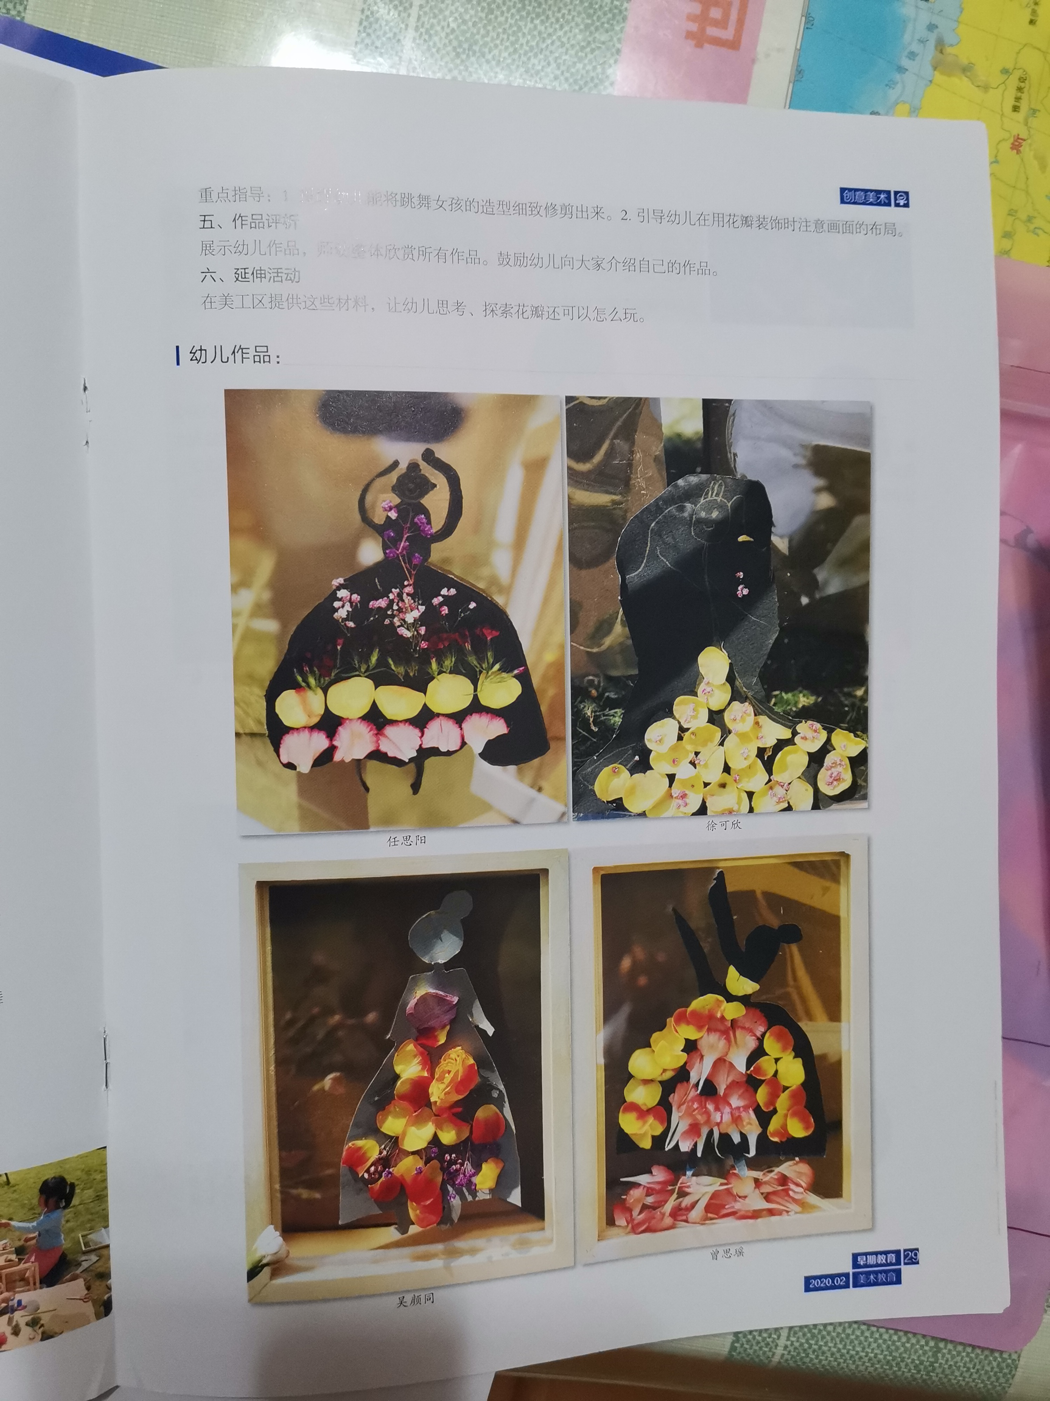
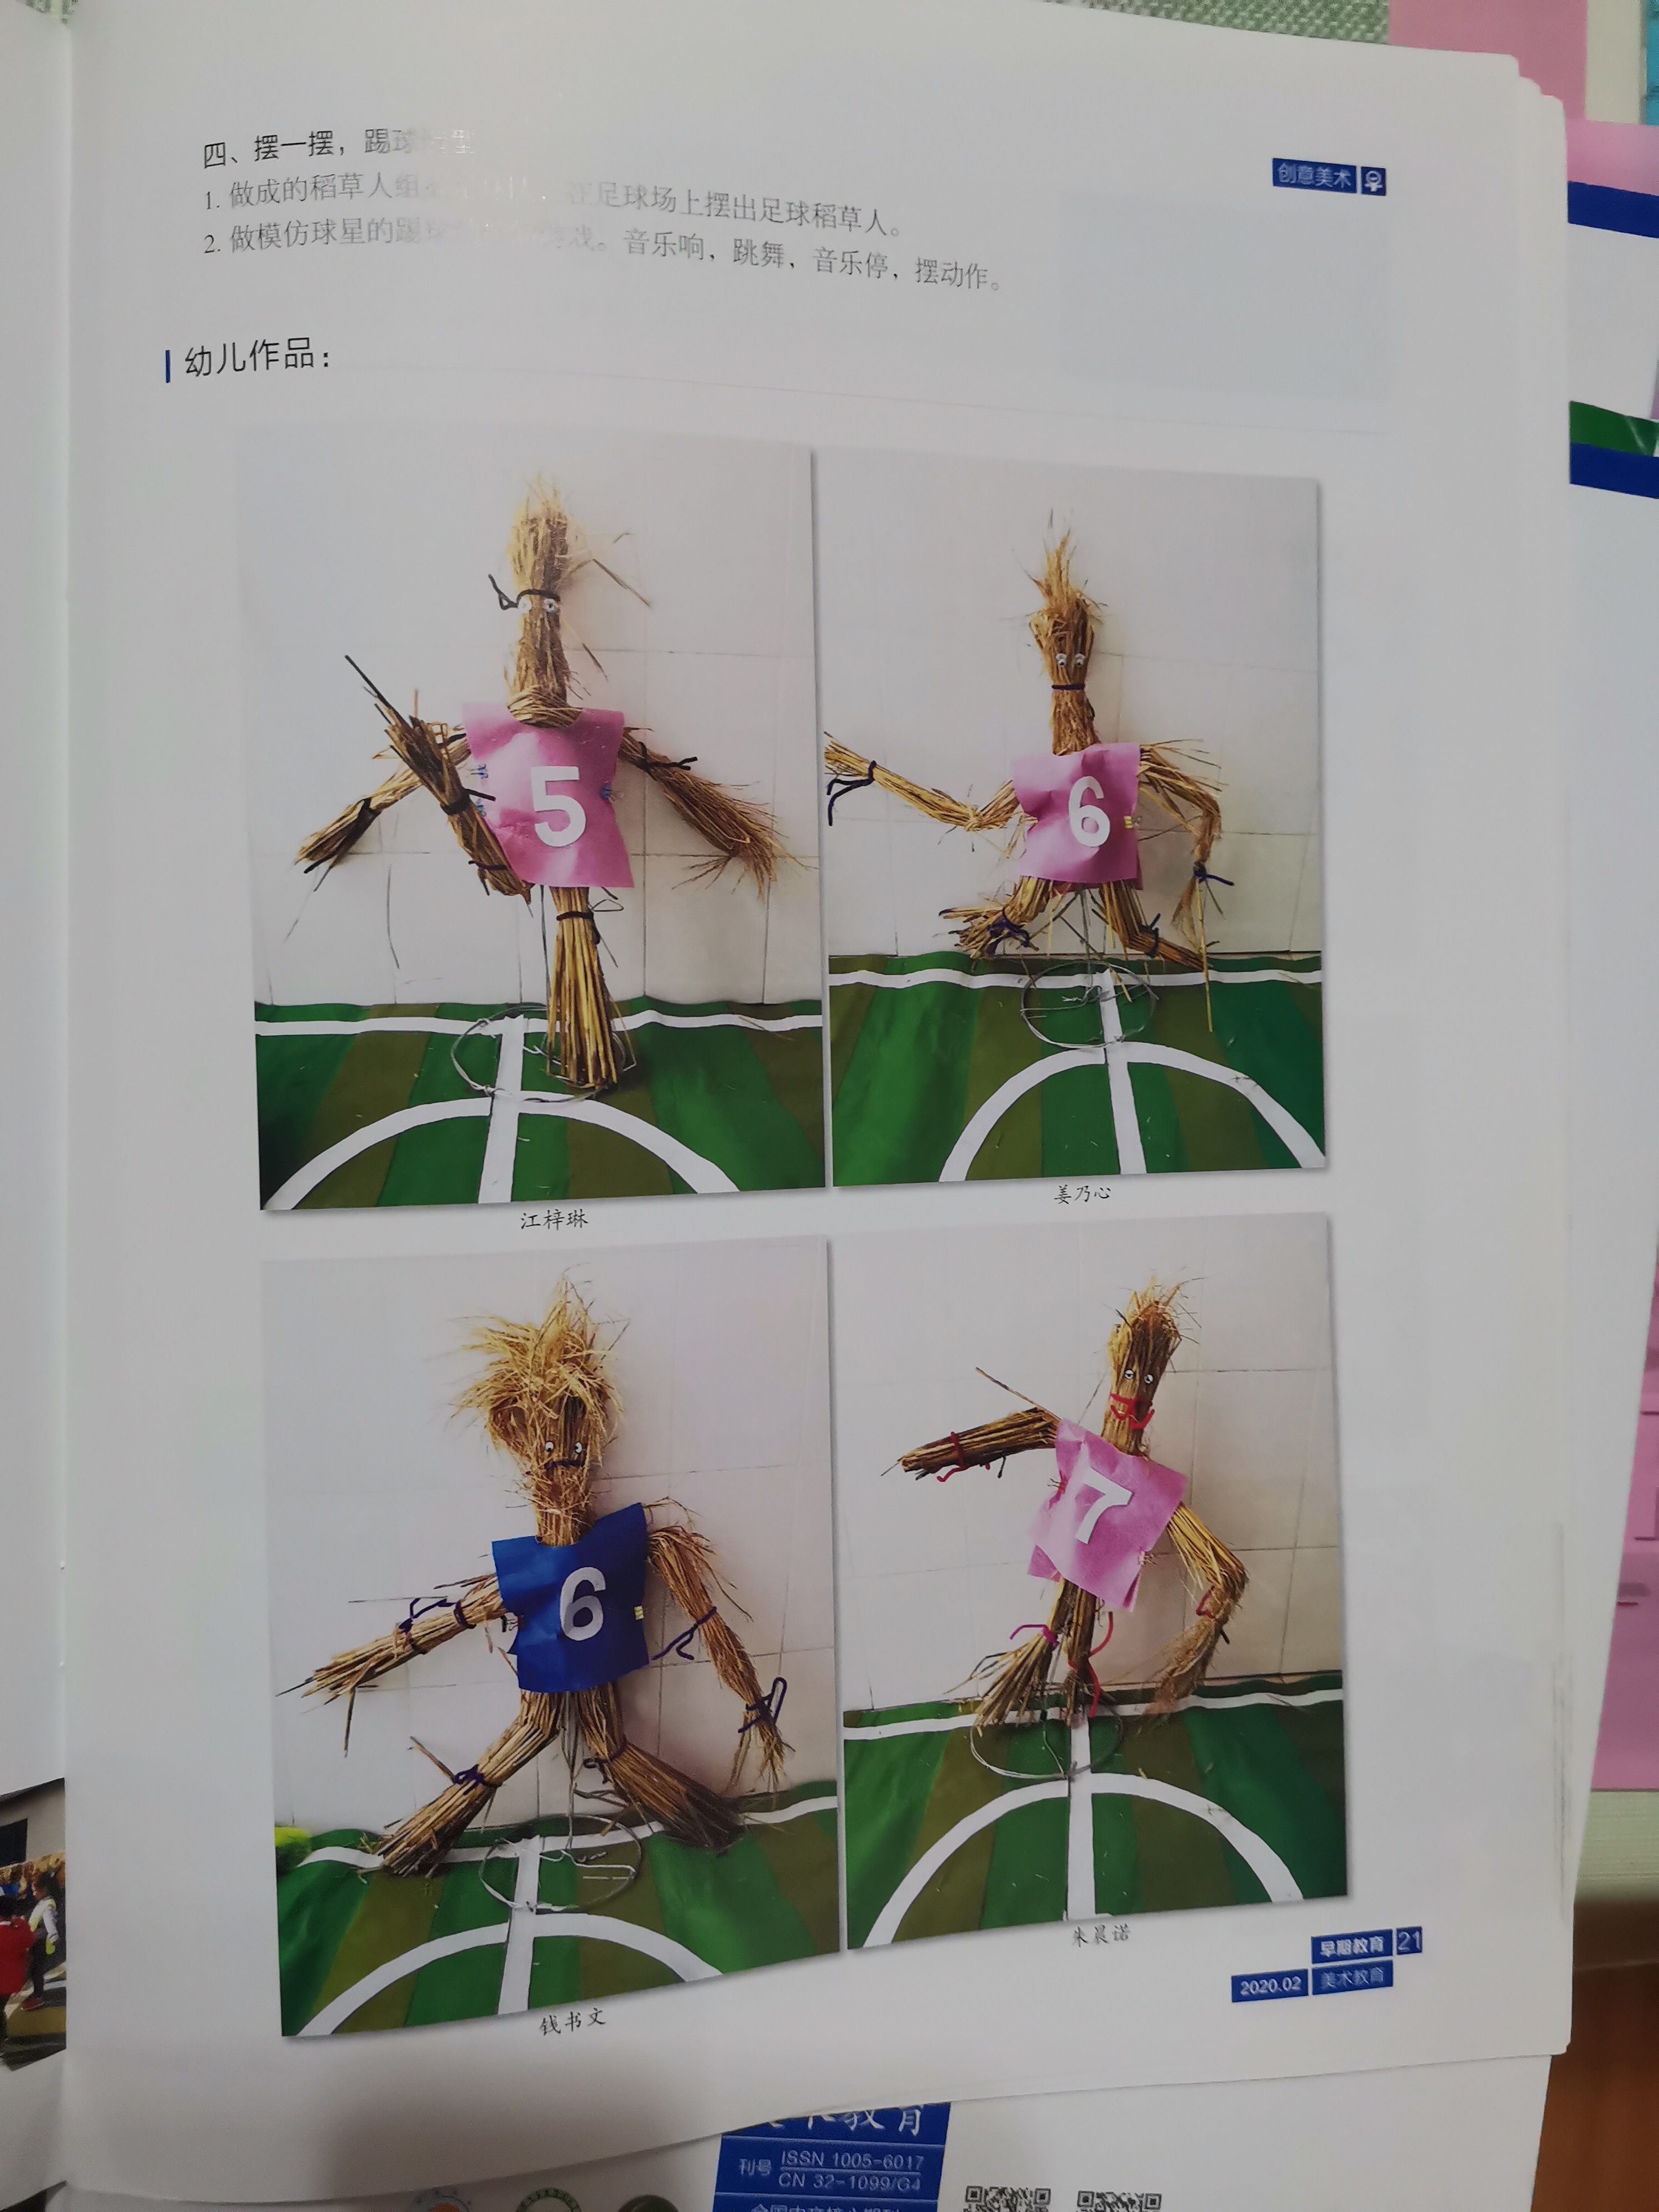
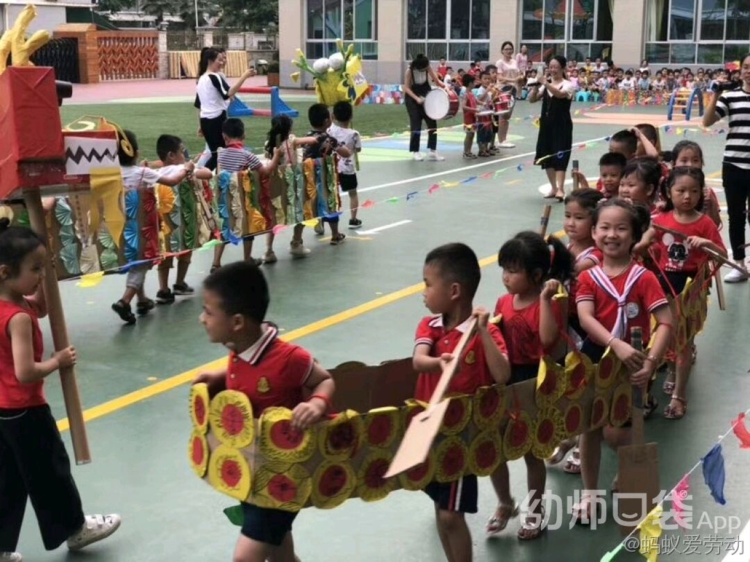
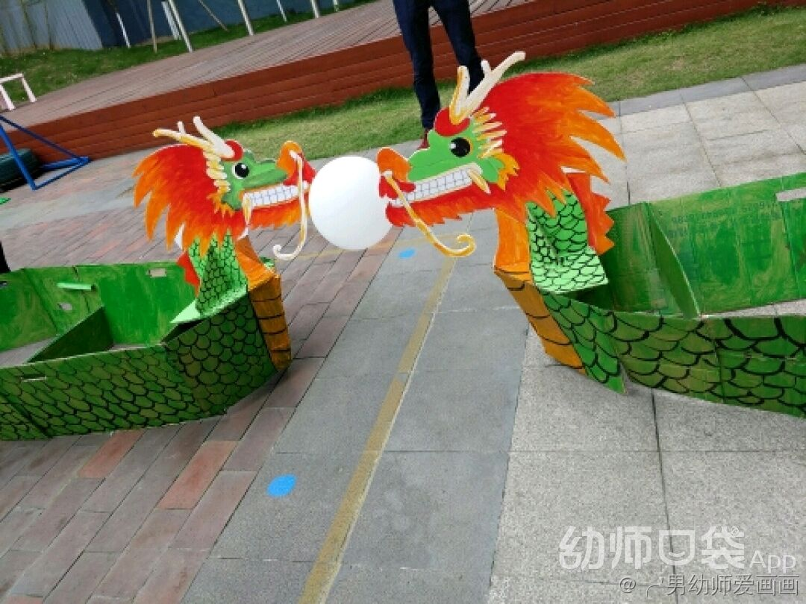
户外美工区

Slide 12
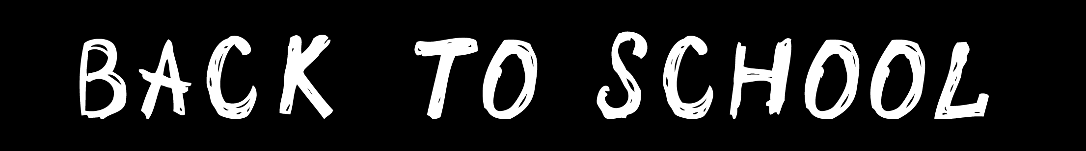
THANK YOU!
THE POWERPOINT TEMPLATE

